Slide 1

EcoSport
Lo sport che vuoi, al meglio che puoi

Slide 2


LA NOSTRA IDEA
CHI SIAMO
EcoSport è una start-up emergente riguardante il mondo dello sport.
COSA PRODUCIAMO
Produciamo attrezzature per racchette da tennis, in particolare corde e grip; in seguito il nostro obiettivo è quello di espandere la produzione verso altri sport.
PERCHÉ NASCE LA NOSTRA AZIENDA
La nostra start-up nasce per invogliare un ritorno allo sport, anche di seguito ad anni di pandemia globale, ma nasce anche dalle vittorie conseguite dall’Italia nell’ambito tennistico negli ultimi tempi, il che ha reso questo sport ancora più influente.
SEDE LEGALE | Via Cadutidiguerra, 89
SEDE OPERATIVA | Campania
CAPITALE SOCIALE INTERAMENTE VERSATO | 10.000 €

Slide 3

IL NOSTRO TEAM
Il nostro team è composto da 7 soci, di cui 4 soci d’opera e 3 di capitale.
1 AMMINISTRATORE | 20%
2 AMMINISTRATORE | 20%
3 SOCIO | 15%
4 SOCIO | 15%
5 SOCIO | 10%
6 SOCIO | 10%
7 SOCIO | 10%

Slide 4
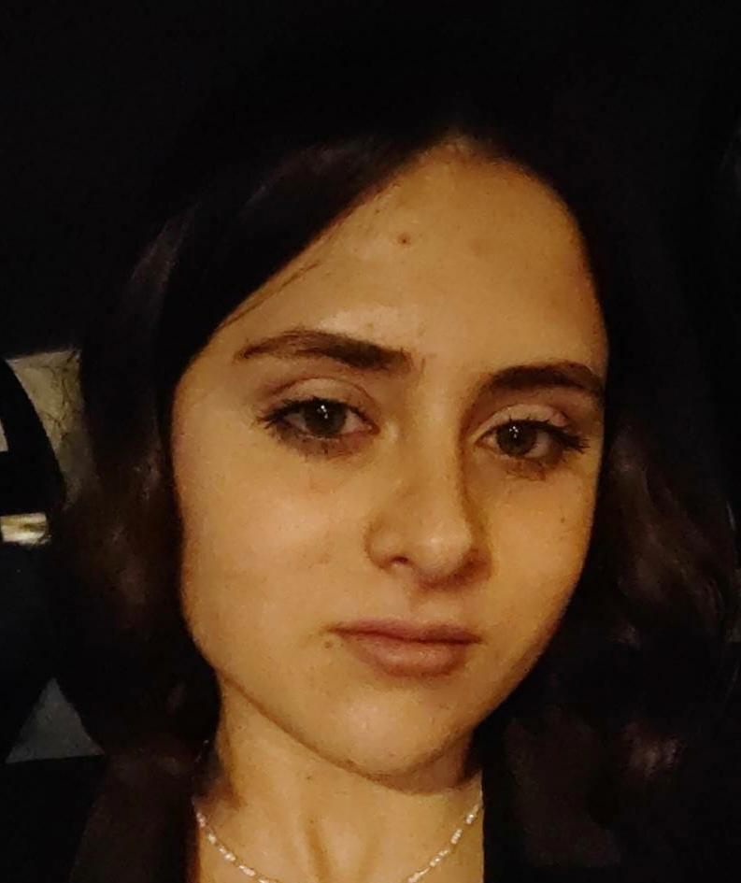

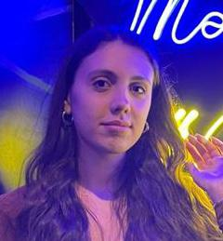
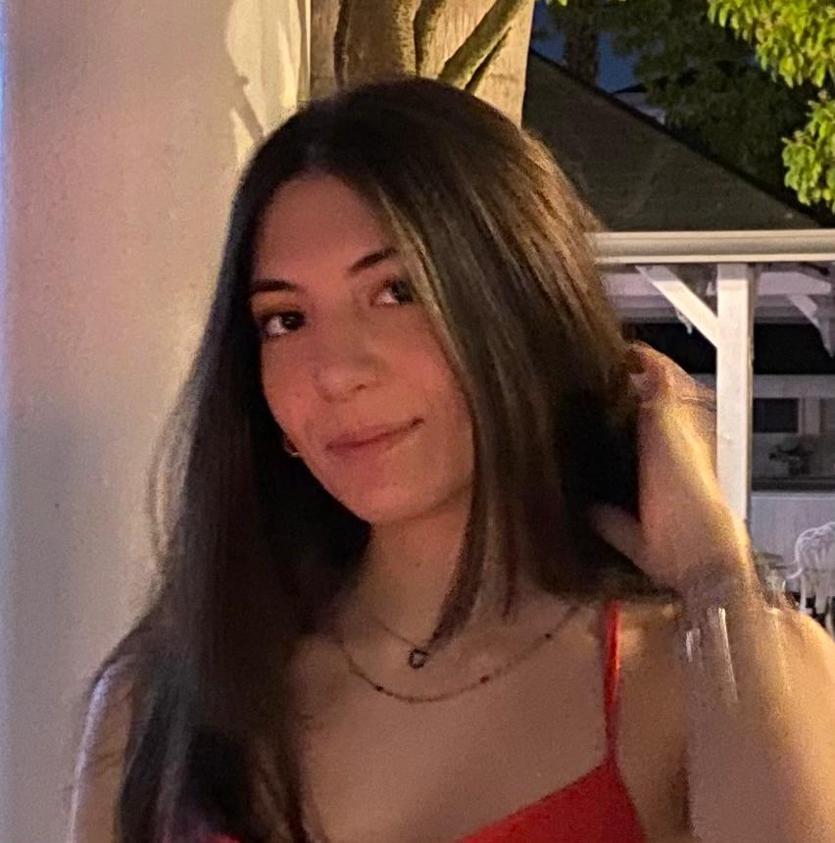


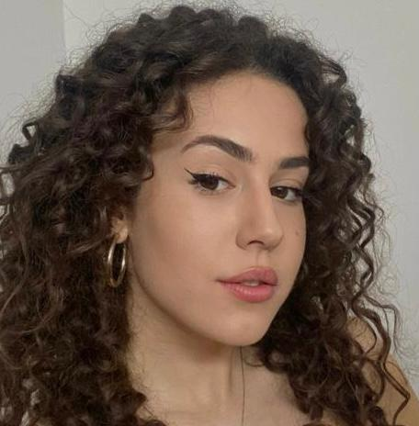
Claudia-Project Manager
Marianna-Project Manager
Claudia-Socio
Martina- Socio
Federica- Socio
Germana- Socio
Carmela- Socio

Slide 5

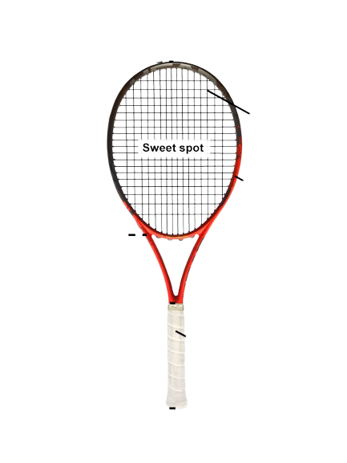
I NOSTRI PRODOTTI
CORDE
GRIP
La nostra azienda ha come obiettivo quello di vendere specifiche attrezzatture per racchette da tennis per facilitare e rendere più efficace il lavoro di chi le usa. Garantiamo prodotti di qualità, innovativi, efficienti e a impatto zero.
Corde
Le nostre corde sono fatte di ECONYL: un nylon rigenerato, derivato da polimeri di plastica riciclata.
I nostri grip sono fatti da cuoio sostenibile, derivato da scarti animali.
Grip

Slide 6
ECONYL
Abbiamo scelto come materiale per le nostre corde ECONYL, perché rappresenta una delle fibre sintetiche più ecologiche in commercio. È un brand di Aquafil, azienda famosa per qualità, innovazione e sostenibilità dei suoi prodotti.

Slide 7
65.100
TONNELLATE DI EMISSIONI DI CO2 E RISPARMIAMO 70.000 BARILI DI PETROLIO
Per ogni 10.000 tonnellate di materia prima per produrre ECONYL evitiamo

Slide 8
I NOSTRI OBIETTIVI FUTURI
SPORT
ESPANSIONE
PRODOTTI
La nostra azienda produrrà in futuro anche altre attrezzature sportive.
Dopo aver diffuso la nostra iniziativa in Italia, ci espanderemo anche all’estero.
Quando il profitto sarà notevole, avvieremo la nostra linea di prodotti sostenibili.

Slide 9

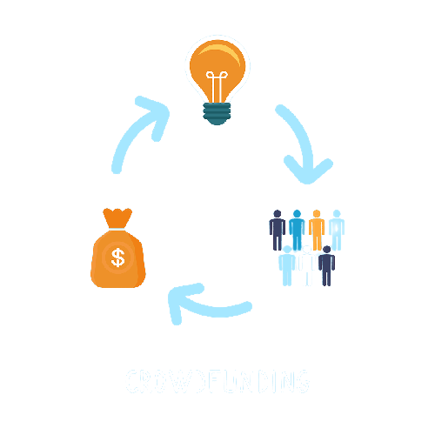
CROWDFUNDING
Per sostenere la nostra start-up, oltre ad un autofinanziamento da parte dei vari soci, ci avvaliamo anche della strategia del crowdfunding, in particolare l’equity-based crowdfunding, che permette alle persone interessate di finanziare la nostra idea attraverso i loro contributi.
La piattaforma a cui vogliamo rivolgerci è MAMACROWD, tra le più importanti in Italia per investire nelle giovani aziende.

Slide 10




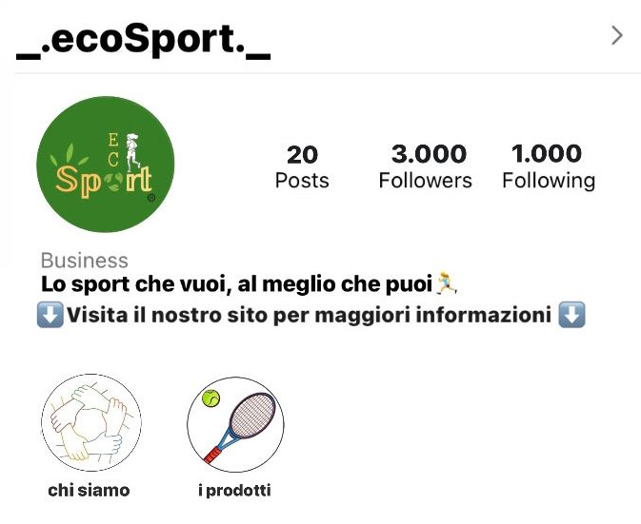
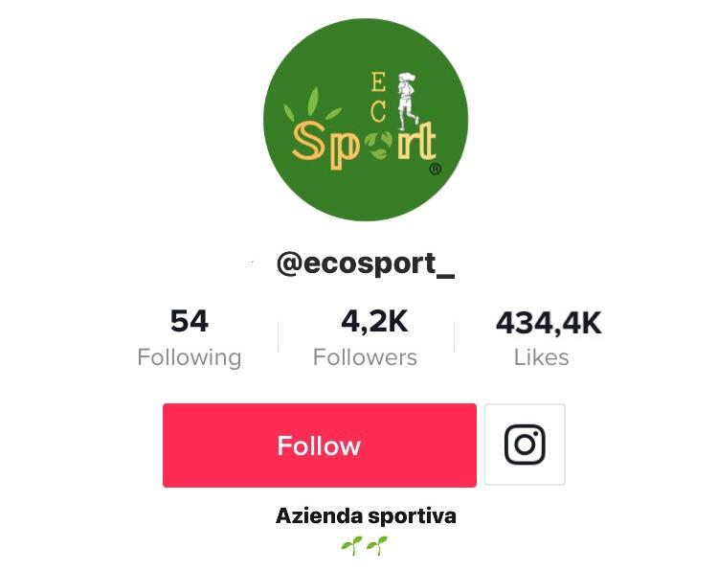
PUBBLICITÀ
Per dare visibilità alla nostra azienda ed aumentare le vendite dei prodotti, oltre ad affidarci a cartelloni pubblicitari, vogliamo diffondere la nostra idea sui vari social network di tendenza, creando un profilo social ben gestito e con eventuale collegamento al nostro sito web.
L’obiettivo è quello di farci conoscere, attirando soprattutto giovani sportivi che, come noi, vogliono dedicarsi allo sport nel miglior modo possibile.

Slide 11
COSTI FISSI
Opificio industriale
Tra i costi fissi rientrano:
-Affitto di un opificio industriale di circa 200 mq già dotato anche di spazi dedicati ad ufficio e spaccio aziendale;
-Arredamento di ufficio e spaccio aziendale
-Compenso mensile di due dipendenti
-Costo di beni industriali (incordatrice e tagliastrisce).
800€ mensili
Arredamento
3.500€
2 dipendenti
2.000€ + INPS e INAIL
Incordatrice
3.500€ all’anno x 3 anni
Tagliastrisce
750 € all’anno x 2 anni
Per ammortizzare i costi di INPS e INAIL adottiamo la strategia dell’apprendistato.
Per ammortizzare invece i costi dei macchinari, spalmiamo il pagamento nei vari anni.

Slide 12

COSTI VARIABILI
Teniamo in conto un contratto stipulato con il nostro fornitore, il quale prevede uno sconto sul prezzo del prodotto previo aumento del quantitativo;
Tra i costi variabili rientrano quelli del materiale:
ECONYL | CUOIO
20€ ogni 100m 1 corda da tennis ha una lunghezza media di 12 m | 20€ ogni 100m 1 grip ha lunghezza minima di 2m
Di conseguenza, aumentando le vendite di prodotto negli anni, i costi si riducono progressivamente.

Slide 13
1
2
ANNO
ANNO
3
4
ANNO
ANNO
I costi sono maggiori per dare avvio all’azienda.
Si raggiunge il B.E.P., i ricavi superano i costi.
I ricavi sono in costante aumento.
Le vendite aumentano e si raggiunge un guadagno sempre maggiore.

Slide 14

1 ANNO
COSTI FISSI
COSTI VARIABILI
CONTI FINALI
Fitto | 9.600€
Stipendi | 26.000€
INPS | 5.850€
INAIL | 300€
Incordatrice | 3.500€
Tagliastrisce | 750€
Arredamento | 3.500€
TOT | 49.500€
Corde | 3.375€
Grip | 5.100€
TOT | 8.475€
Costi totali | 57.975€ + IVA
Ricavi totali | 51.000€ + IVA
Guadagno totale | - 6.975€
Supponendo di vendere nel primo anno 20 corde e 20 grip al giorno, per 255 giorni lavorativi, al prezzo di 5€

Slide 15
2 ANNO
COSTI FISSI
COSTI VARIABILI
CONTI FINALI
Fitto | 9.600€
Stipendi | 26.000€
INPS | 5.850€
INAIL | 300€
Incordatrice | 3.500€
Tagliatrice | 750€
Pubblicità | 2.000€
Sito web | 1.500€
TOT | 49.500€
Corde | 2.500€
Grip | 5.100€
TOT | 7.600€
Costi totali | 57.100€ + IVA
Ricavi totali | 76.500€ + IVA
Guadagno totale | 19.400€
Supponendo di vendere nel secondo anno 30 corde e 30 grip al giorno, per 255 giorni lavorativi, al prezzo di 5€
RAGGIUNGIAMO IL B.E.P.

Slide 16
3 ANNO
COSTI FISSI
COSTI VARIABILI
CONTI FINALI
Fitto | 9.600€
Stipendi | 26.000€
INPS | 5.850€
INAIL | 300€
Incordatrice | 3.500€
Pubblicità | 2.500€
TOT | 47.750€
Corde | 1.785€
Grip | 5.100€
TOT | 6.885€
Costi totali | 54.635€ + IVA
Ricavi totali | 102.000€ + IVA
Guadagno totale | 47.365€
Supponendo di vendere nel secondo anno 40 corde e 40 grip al giorno, per 255 giorni lavorativi, al prezzo di 5€
Le spese per la tagliastrisce sono state saldate, quindi le spese diminuiscono e i guadagni aumentano.

Slide 17
4 ANNO
COSTI FISSI
COSTI VARIABILI
CONTI FINALI
Fitto | 9.600€
Stipendi | 39.000€
INPS | 6.500€
INAIL | 400€
Pubblicità | 2.500€
TOT | 58.000€
Corde | 1.275€
Grip | 4.335€
TOT | 5.610€
Costi totali | 63.610€ + IVA
Ricavi totali | 127.500 + IVA
Guadagno totale | 63.890€
Supponendo di vendere nel secondo anno 50 corde e 50 grip al giorno, per 255 giorni lavorativi, al prezzo di 5€
Le spese per l’incordatrice sono state saldate e l‘azienda ha voluto assumere un nuovo dipendente con età compresa tra i 18 e 26 anni in modo da realizzare sempre più prodotti.

Slide 18
Thanks!
Aiutaci anche tu a sostenere la nostra idea, verso un futuro più sostenibile!
Please keep this slide for attribution
Amministratori:
Cicatiello Claudia
Manzo Marianna
Soci:
Angelone Federica
Bencivenga Martina
Caputo Claudia
Granata MariaCarmela
Tecame Germana
]]

